Slide 1

Play
Wrist
스마트 워치를 이용한 게임 어플
ㅣ2019152007 김도연ㅣ2020152005 김민창ㅣ2020152010 김현수ㅣ

Slide 2
1
2
시스템 수행
시나리오
3
4
종합설계 개요
게임 시나리오
시스템 구성도
5
개발 환경 및
방법
6
7
8
필요 기술 및
참고 문헌
업무 분담
수행 일정

Slide 3

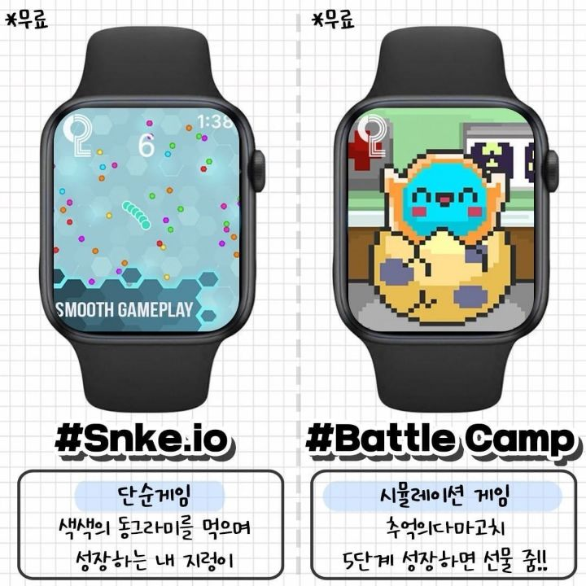
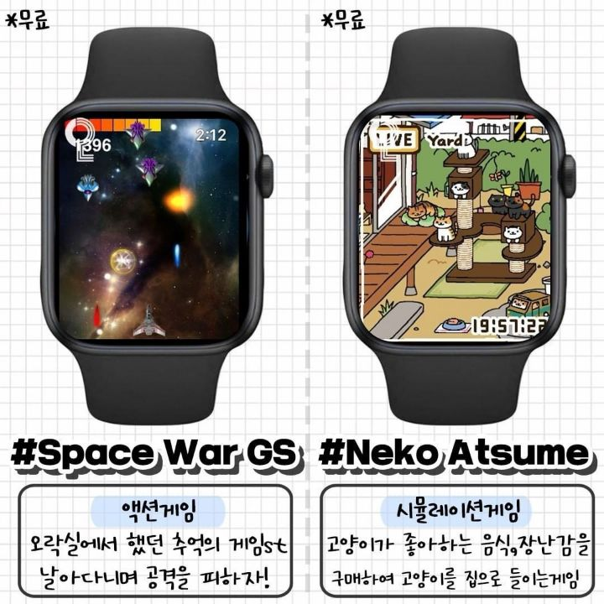
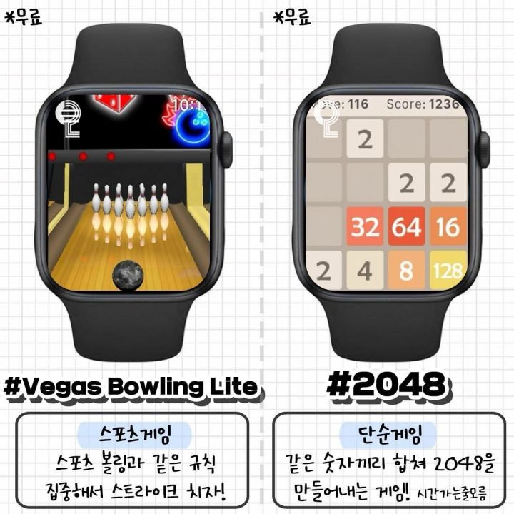
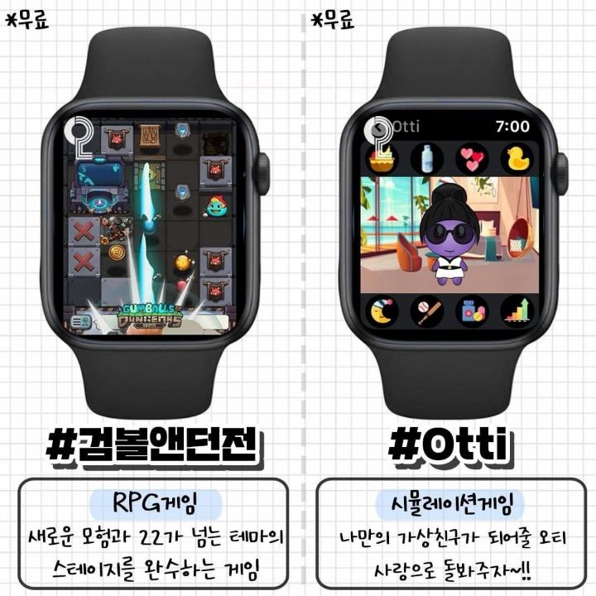
Play
Wrist
종합설계 개요
연구 개발 배경
ㆍ스마트 워치는 운동, 건강, 연락 등 다소 제한적인 분야에서만 활용되고 있음
ㆍ스마트 워치를 이용한 게임은 거의 대부분이 싱글 플레이 게임이며, 단순한 시뮬레이션 장르가 많음

Slide 4
Play
Wrist
종합설계 개요
연구 개발 목표
ㆍ싱글 게임 위주인 현 상황과 달리, 여러 명이 참여 가능한 멀티 게임을 개발
ㆍ심박수 센서 등 스마트 워치의 다양한 센서를 최대한 활용하여 게임 개발
ㆍ시공간의 제약 없이, 언제 어디서나 즐길 수 있는 간단하고 재미있는 게임 개발
ㆍ따로 추가적인 장비 없이도 스마트 워치 혹은 스마트폰만 있으면 다양하게 즐길 수 있는 게임 어플

Slide 5
Play
Wrist
종합설계 개요
연구 개발 효과
ㆍ고가 장비인 스마트 워치의 활용성과 범용성 증대
ㆍWatchOS용 api인 Watchkit과 Swift를 이용해 개발하며, IOS 개발 환경에 친숙해지는 효과 기대
ㆍ스마트 워치를 이용함으로써 스마트 링, 스마트 글래스 등 다양한 웨어러블 디바이스도 향후 개발할 수 있는 역량을 키움

Slide 6
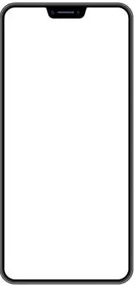


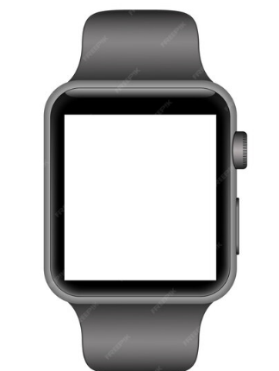
Play
Wrist
시스템 수행 시나리오
실시간 방 정보 동기화
게임 상태 실시간 업데이트
게임 선택
게임 룸 생성
폭탄 게임
마피아 게임
게임 동작 전달 등
앱 상호작용
코드를 통해 입장
로그인 정보 전송
게임 정보 업로드
워치 입력 동기화
게임 시작

Slide 7
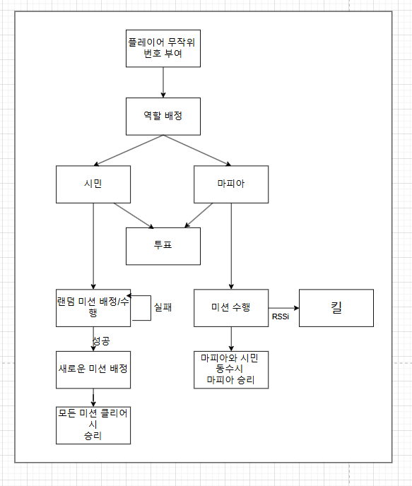
Play
Wrist
게임 시나리오
Mafia In Reality
현실에서 할 수 있는 생동감 넘치는 마피아 게임
플레이어들은 스마트폰을 통해 게임 대기실에 입장, 준비가 완료되면 각자 번호와 랜덤 역할을 부여 받음
역할은 시민과 마피아로 나뉘며, 시민들은 저마다의 특수한 직업(의사, 경찰 등)을 부여 받을 수도 있음
시민은 각자 하나의 미션을 배정 받고, 마피아는 워치 화면에 시민을 죽일 수 있는 버튼이 따로 표시 됨
미션은 스마트 워치의 여러 센서와 gps등을 이용한 다양한 미니 게임 준비(심박수 120이상 올리기, 특정 위치에서 제한시간 안에 퀴즈 풀기, 500보 이상 걷기 등)
마피아와 시민이 각자의 스마트 워치를 기준으로 일정 거리(약 1m)내에 위치하면, 마피아의 스마트 워치에 킬 버튼이 활성화 되고, 버튼을 누른 후 일정 시간(약 10초)동안 거리가 유지되면 진동이 울리고 사망 판정(블루투스 신호세기 측정(rssi) 혹은 UWB)
일정 시간이 지날 때마다 투표 창 활성화, 과반수가 찬성 시 해당 플레이어 죽이기 가능
시민의 승리 조건 – 마피아와 시민 수가 같아지기 전 모든 미션 클리어 혹은 마피아가 투표로 모두 죽었을 때
마피아의 승리 조건 – 시민이 미션을 모두 클리어 하기 전에 시민과 마피아 수가 동률이 될 시

Slide 8
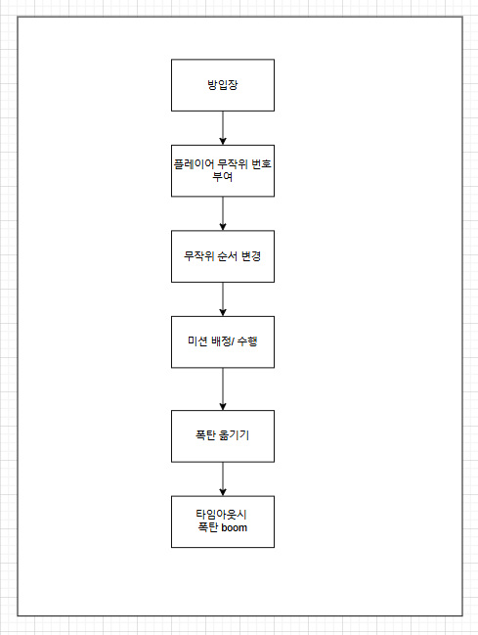
Play
Wrist
게임 시나리오
Bomb Party
술자리 등 정적인 상황에서 할 수 있는 폭탄 돌리기 게임
플레이어들은 스마트폰을 통해 게임 대기실에 입장, 준비가 완료되면 각자 번호를 부여, 무작위 순서 배정
게임이 시작되면 시간이 흐르고, 첫 번째 순서 플레이어의 스마트 워치 화면에 폭탄 아이콘과 제시어 표시
제시어에 해당하는 미션(관련 단어 말하기, 해당 가수의 노래 부르기, 춤추기 등)을 클리어 하면, 클리어 아이콘을 누를 수 있음
아이콘을 누르면 다음 순서의 플레이어에게 폭탄이 옮겨 짐
제한시간이 끝날 때 폭탄을 가지고 있는 플레이어가 벌칙에 당첨

Slide 9
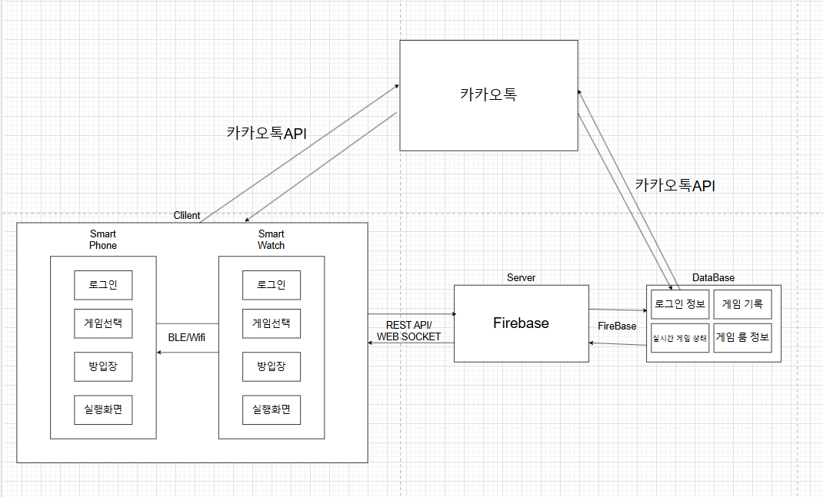
Play
Wrist
시스템 구성도

Slide 10
Play
Wrist
개발 환경 및 방법
OS : IOS
IDE : Xcode
Language : Swift
도구 및 SDK : WatchOS SDK( Xcode에 포함된 watchOS SDK를 사용해 개발할 수 있음) WatchKit Framework(Apple Watch 앱의 UI와 동작을 관리하기 위한 주요 프레임워크)
Firebase sdk
테스트 : Xcode에는 시뮬레이터가 포함되어 있어 별도의 Apple watch 없이 테스트 가능
DB : firebase real time database
7. iPhone과 Apple watch 연동(iPhone에서 서버와 통신한 후, Apple Watch와 데이터를 동기화. iOS 앱이 중간 브로커 역할 수행)

Slide 11
Play
Wrist
업무 분담
 | 김도연 | 김민창 | 김현수
자료 수집 | - Firebase 서버 기술 - Swift API 조사 및 연구 - 참고할 게임 시나리오 조사
설계 | - Firebase 서버 구축 및 연동 - 게임 시나리오 설계 – 어플 디자인 설계
구현 | - 어플 ui/ux 디자인 구현 | - Xcode 내 swift 이용하여 전체적인 어플 개발 | - Firebase 기반 백엔드 서버 구축 ( firebase cloud functions 이용)
테스트 | Ｏ어플리케이션 작동 / 제어 테스트 Ｏ통합테스트 / 유지보수

Slide 12
Play
Wrist
수행 일정
항목 | 추진사항 | 12월 | 01월 | 02월 | 03월 | 04월 | 05월 | 06월 | 07월 | 08월 | 09월 | 10월
요구사항 정의 및 분석 | - 요구사항 정의 및 분석 - 요구사항 명세
시스템 설계 및 상세 설계 | - 시스템 설계 - UI/UX 설계 - 게임 시나리오
구현 | - 앱 디자인 - 코딩
시험 및 데모 | - 통합 테스트 및 시연 - 안정화 작업
문서화 및 발표 | - 졸업작품 보고서 작성 - 발표
산업기술대전
졸업작품 최종 보고서 작성

Slide 13
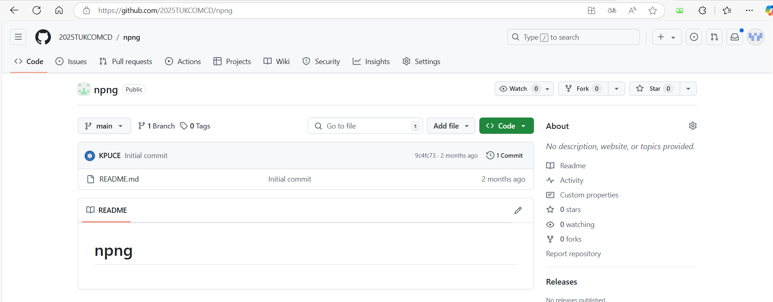
Play
Wrist
GitHub
ㆍhttps://github.com/2025TUKCOMCD/npng

Slide 14
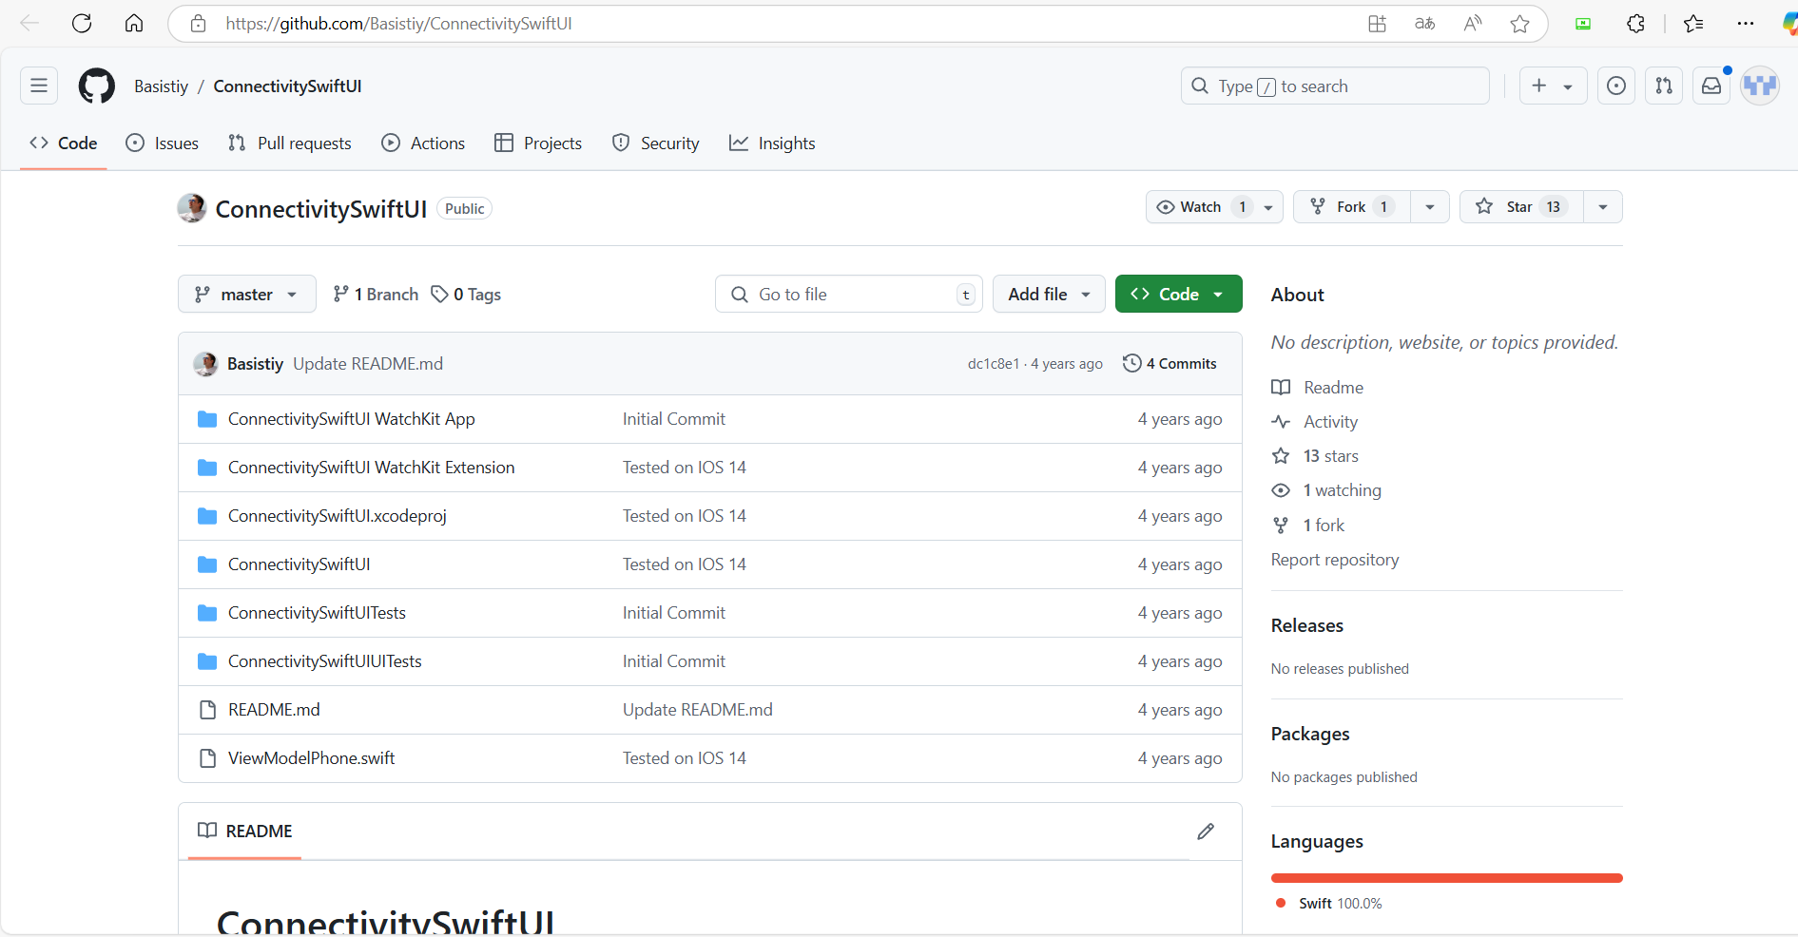
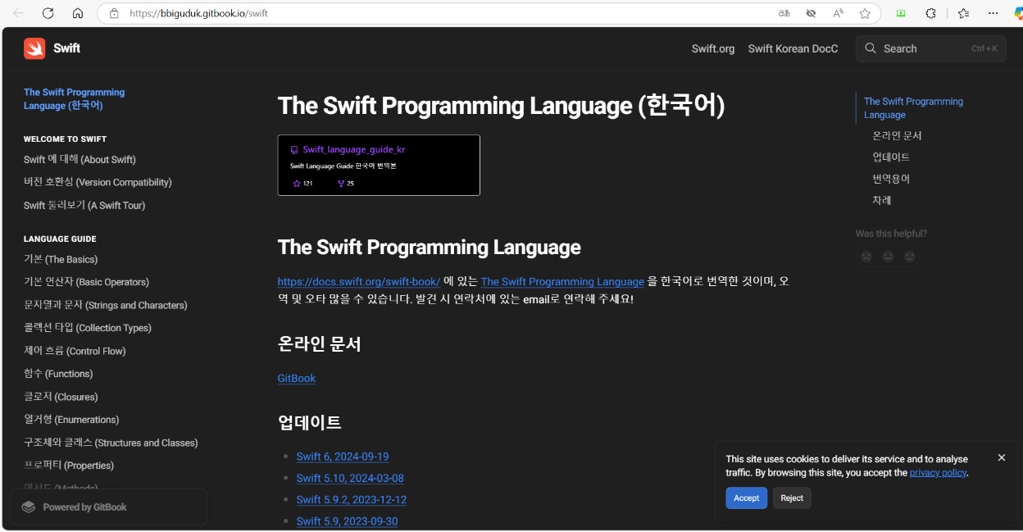
Play
Wrist
필요 기술 및 참고 문헌
ㆍ Basistiy, ConnectivitySwiftUI, GitHub, https://github.com/Basistiy/ConnectivitySwiftUI
ㆍ Swift, (2024.09.19), The Swift Programming Language (한국어),
https://bbiguduk.gitbook.io/swift

Slide 15
Thank
You
발표 들어주셔서 감사합니다!

